Slide 1
e校通手机客户端功能培训
3月升级功能说明

Slide 2
涉及功能
请假及审批
通知及回执
界面优化

Slide 3
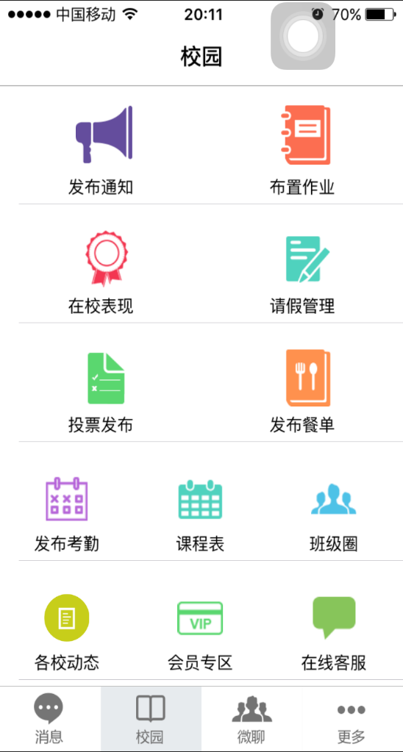
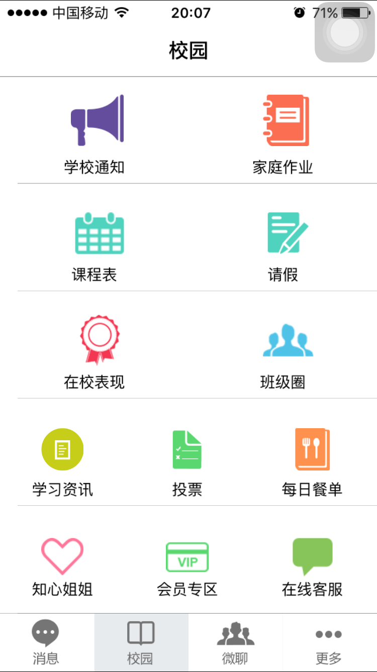
校园页面调整
家长端
教师端
Notes:
模板来自于 http://docer.wps.cn

Slide 4
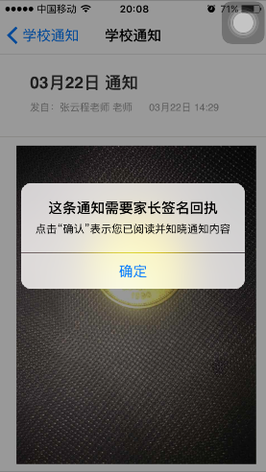
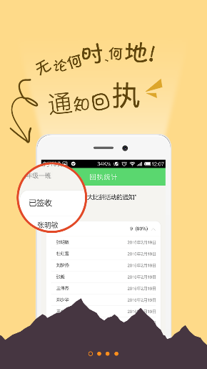
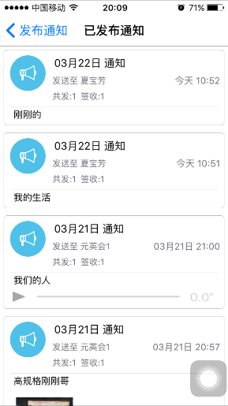
通知及回执
2
家长接收通知
查看通知时候自动签收回执，确保每位家长确认信息接收
教师发布通知
1
教师发布通知的操作和界面均未作调整
3
教师查看回执
回执统计，明确家长是否查看，哪些家长没有查看
Notes:
模板来自于 http://docer.wps.cn

Slide 5
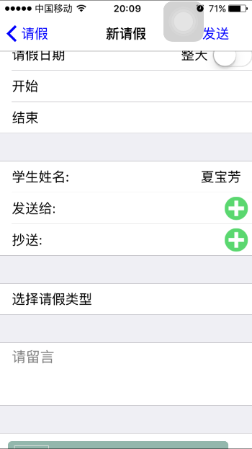
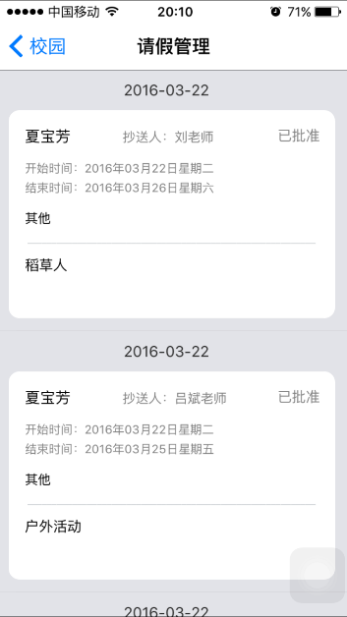
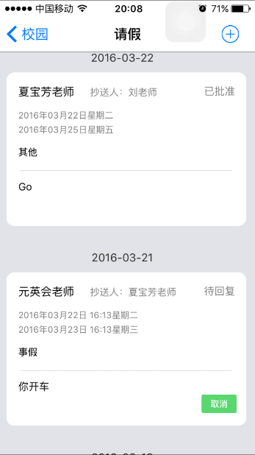
请假及审批
家长请假申请
教师审批回复
家长查看状态

Slide 6
Q
&
A
提问
&
答疑

